Slide 1
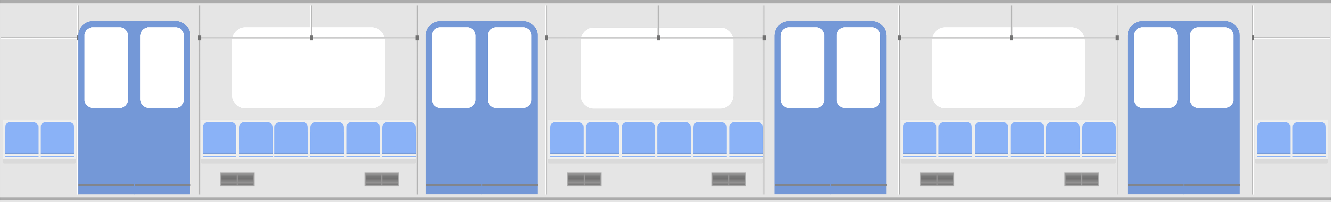



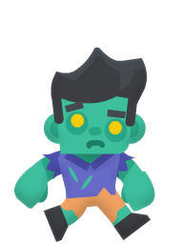
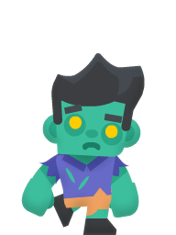
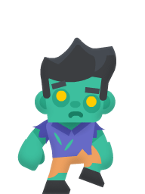

Красная ветка
Выполнил ученик Яндекс Лицея:
Данилов Роман

Slide 2


Проект помогает использовать мощности библиотеки PyGame

Slide 3




Цель: Разработать проект на Python игру с использованием PyGame

Slide 4







Cтруктура (классы) и особенности приложения. Какие технологии использовались

Slide 5
Графический интерфейс моей игры

Slide 6

Выводы по работе, возможности для доработки и развития
Возможность играть с другом
Добавить новые режимы
Добавить иностранные языки
Пофиксить и оптимизировать программу до конца
Добавить сюжет
Добавить новых персонажей

